Slide 1
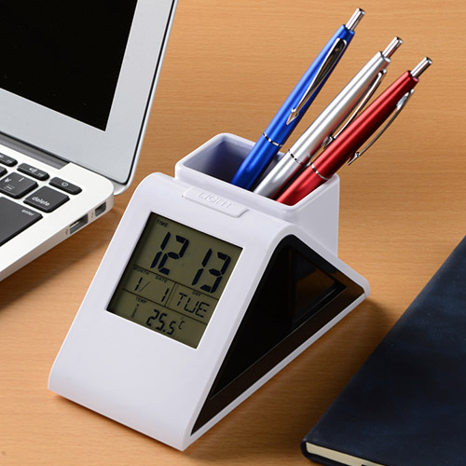
【提案書】
ペンスタンド付クロック
特徴
ビジネスデスクや勉強机にあると非常に便利な、多機能デジタルクロックとペンスタンドがひとつになったアイテムです。特典用や景品用、また販促用などとしても人気のアイテムです。
商品写
納期
納期スペース
仕様
素材:ABS
包装:箱入 箱サイズ/78×77×143mm
備考:単4電池2本別売
お見積
お見積りスペース

